Slide 1
Java NIO与普通IO对比研究
姚红伟
yaohw@startimes.com.cn
Notes:
对比特性
实验验证
实现的NIO server模型

Slide 2
基本概念
Java 标准IO：
是对I/O操作的一种抽象；
InputStream/OutputStream（字节流）：一次传送一个字节；
Reader\Writer（字符流）：一次一个字符；
为阻塞式I/O。
Java NIO：
自Java1.4开始引入了NIO（新I/O）API；
提出了基于Buffer（缓冲区）、Channel（通道）、Selector（选择器）的新模式；
具有非阻塞型I/O能力。
Notes:
Java 标准IO 与java NIO分别是指什么

Slide 3






IO和NIO数据传送形式对比
磁盘
磁盘
OS I/O
基于block
JVM NIO
基于buffer
JVM IO
基于stream
APP
APP
Notes:
数据在磁盘与应用程序之间传输

Slide 4
TEST
本地文件拷贝
IO类型 | 时间(ms)
 | Ⅰ | Ⅱ
标准IO | 6516 | 38500
NIO | 6500 | 32500
提升比例 | 0.25% | 15.58%
Ⅰ：并行复制140M与140M两个文件
Ⅱ：并行复制21M,140M,75M,219M,160M五个文件
Notes:
本地磁盘间的数据传输，由磁盘copy到应用程序中，再写回磁盘
StreamFileCopy
NIOFileCopy
(FileChannel,buffer)

Slide 5
NIO与IO读写过程比较
User context
Kernel context
磁盘
Read buffer
CPU 2次copy
+ 4次上下文切换
app buffer
socket buffer
socket
User context
Kernel context
磁盘
直接缓冲/transferTo()
Read buffer
CPU 1(0)次copy + 2次上下文切换
socket buffer
socket
Notes:
数据传输过程或者说是传输机制
用户想让数据从磁盘送到网络（socket）中
IO：应用程序调用 → 系统调用read→DMA 复制数据到内核缓冲区→ CPU 复制数据从内核缓冲区到用户缓冲区→ 系统调用write→ user buffer 到 socket buffer→ DMA将数据从socket buffer送到协议引擎，调用返回
NIO高级IO函数：应用程序调用 → 系统调用sendfile→DMA 复制数据到内核缓冲区→ CPU 复制数据从内核缓冲区到socket缓冲区→DMA将数据从socket buffer送到协议引擎，调用返回
依赖底层操作系统对零拷贝的支持

Slide 6
TEST
文件大小 (MB) | 传统方法文件传输 |  | transferTo |  | 性能对比
 | 时间（ms） | 速度（M/s） | 时间（ms） | 速度（M/s）
7 | 156 | 44.87 | 45 | 155.56 | 346.7%
21 | 337 | 62.31 | 128 | 164.06 | 263.3%
63 | 843 | 74.73 | 387 | 162.79 | 217.8%
98 | 1320 | 74.24 | 617 | 158.83 | 213.9%
200 | 2124 | 94.16 | 1150 | 173.91 | 184.7%
350 | 3631 | 96.39 | 1762 | 198.64 | 206.1%
700 | 13498 | 51.86 | 4422 | 158.30 | 305.2%
1024 | 18399 | 55.66 | 8537 | 119.95 | 215.5%
注：数据来自http://www.ibm.com/developerworks/cn/java/j-zerocopy/
Notes:
运行 2.6 内核的 Linux 系统上执行示例程序

Slide 7
IO和NIO服务器架构对比
服务器端处理
阻塞型I/O
1客户连接
1线程
并发数受限
数据传输性能低
CPU、I/O资源利用率低
流传输
Notes:
IO是阻塞的，一客户连接对应一线程，基于流的数据传输

Slide 8
NIO和IO服务器架构对比
服务器端处理
非阻塞
IO多路复用
client并发数更高
CPU、I/O资源利用率高
性能较大提升
块传输
Notes:
非阻塞模式，线程执行过程中不再有阻塞
线程数跟客户连接数不再一一对应
基于buffer数据传输

Slide 9
NIO其他的特性
文件锁
存储映射文件
数据编码
1
并发控制
部分锁
2
减少buffer copy
文件部分映射
3
功能完善
使用方便

Slide 10
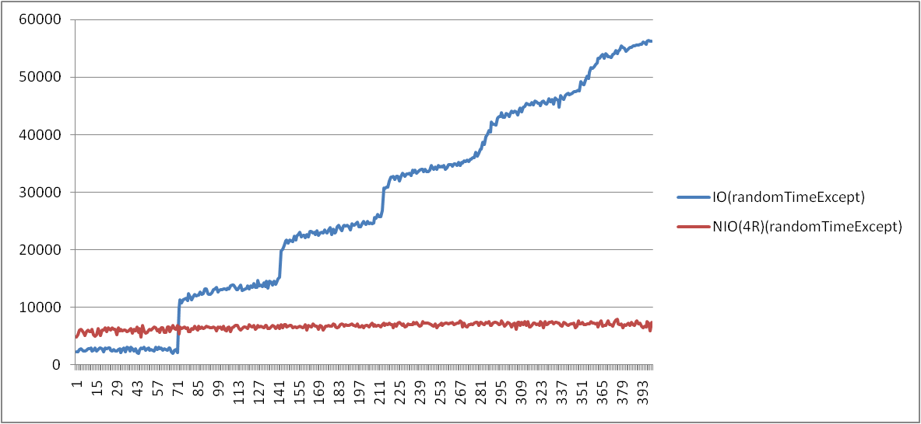
NIO Server性能测试
服务端CPU（2个）：Intel(R) Xeon(R) CPU X5660 @2.80GHz（24核）
400个客户端并发连续多次下载7K文件
Notes:
实验环境
分别用IO与NIO实现的具有同样处理逻辑的服务器端程序
横轴是按请求时间排序的client序列
纵轴是client请求完成时间
时间分布特点，NIO响应时间比较稳定，性能优于IO

Slide 11
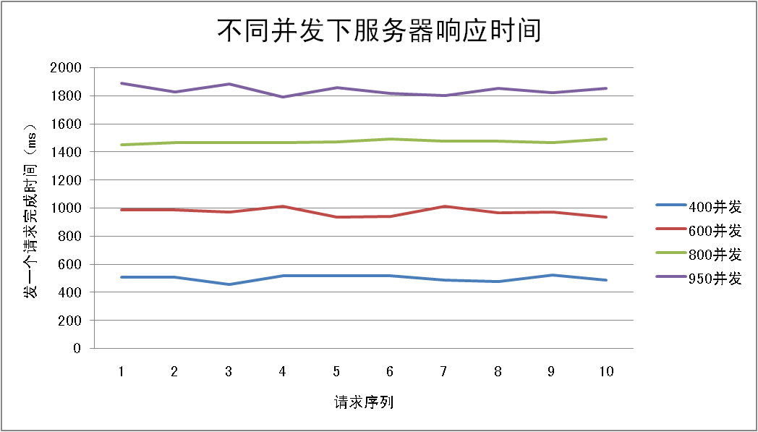
单个NIO Server并发性能测试
并发数带来的响应时间的变化
单NIO服务进程处理900并发时CPU占20%
单NIO服务进程处理950并发时CPU占25%
Notes:
关注服务器在高压力下的响应时间，可以根据实际对响应时间的要求来选择并发数
同时并发数的增多会加大CPU压力

Slide 12
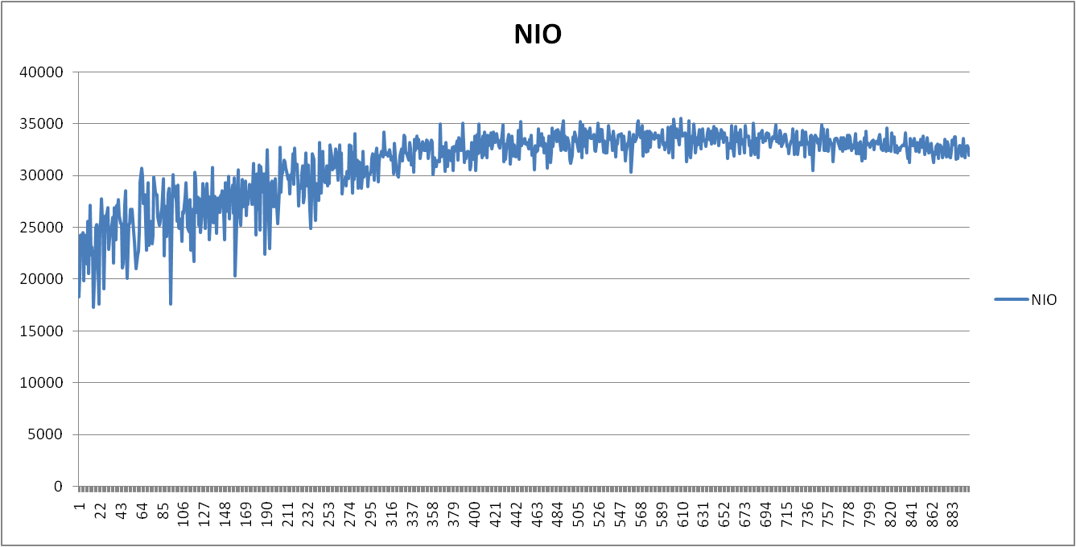
高并发压力测试
服务器启动4个服务进程
每个服务进程通过一个客户机给900个并发连接，共3600并发
上图为一个客户机的统计结果
Notes:
每个服务进程占用20%左右CPU，考虑在此服务器上启动4个服务进程

Slide 13
NIO App Framework
Mina
Netty
Tomcat NIO
属Apache 组织
更高级的抽象，功能较复杂，提供filter chain
属JBOSS
使用灵活，ioc容器支持。版本更新迅速
属Apache Tomcat
接收和发送数据时使用NIO ，servlet处理使用普通IO
使用框架通常带来灵活性降低，维护难度加大，性能损耗

Slide 14
目前设计的NIO服务器模型

Slide 15
NIO Sever时序图

Slide 16
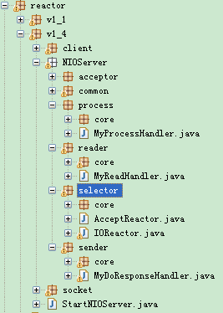
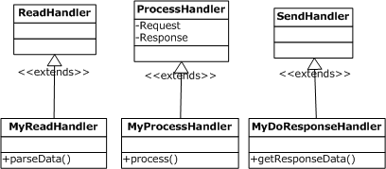
此NIO server模型如何使用
代码组织形式如下：
关键的三个类：
第一步：
继承ReadHandler实现parseData方法（请求数据解析方式）
继承ProcessHandler实现process方法（业务逻辑处理）
继承SendHandler实现getResponseData方法（返回数据形式，支持简单数据和文件数据）
第二步：
注册自己实现的handlers
IOReactor.setReader(MyReadHandler.class);
ReadHandler.setProcess(MyProcessHandler.class);
ProcessHandler.setSender(MyDoResponseHandler.class);

Slide 17

后期工作
依据统计分布相关理论，进一步对NIO Server进行压力测试
在已经实现的NIO Server模型的基础上考虑丰富其特性
尝试将NIO用于公司实际产品研发中

Slide 18
谢谢观赏
yaohw@startimes.com.cn

